Slide 1
Spørgsmål 4
Andreas Blaabjerg
201510924
Redegør for begrebet dependency injection og brugen af IoC-containere. Giv et overblik over Microsofts forskellige dependency injection og/eller Extensibility Frameworks. Redegør for de grundlæggende begreber i MEF og vis et eksempelpå brug af MEF eller Unity.

Slide 2
Hvad er Dependency Injection?
Når en klasse X har brug for en reference til en anden klasse Y.
Hvis klassen X instantiere klassen Y betyder det at der er kommet en hård kobling, hvilket vi gerne vil undgå så vidt muligt.
Hvad nu hvis Y ændre sig i fremtiden?
Dependency Injection tilbyder en klasse at referrer til et interface i sin constructor.
På den måde har klassen X ikke brug for en reference til klassen Y. Instantieringen, samt referencen kan ske et andet sted

Slide 3
IoC Container(Inversion of Control)
I nogle tilfælde er det ikke muligt at lave en manuel dependency inejction
Derfor er der mulighed for at bruge en IoC Container, altså Dependency injection frameworks.
IoC containere har til ansvar at stå for automatisk dependency injection. Eks- via constructor injection
Oprettelse og nedlæggelse af objekter
Alt sker i runtime
Det gør det muligt for objekter at ignorer kodens infrastruktur

Slide 4
Unity & MEF
Begge er Dependency Injection frameworks
Unity var tidligere et Microsoft framework men er nu opensource
MEF er stadig et Microsoft framework.
Unity kan udføre automatisk og manuel konfigurering af dependency injection
MEF skaber dependencies via compossition
Det sker via importering og exportering af typer
Skrives som annotationer
Notes:
The focus of MAF is slightly higher-level than MEF, concentrating on extension isolation and assembly loading and unloading, while MEF's focus is on discoverability, extensibility, and portability.

Slide 5
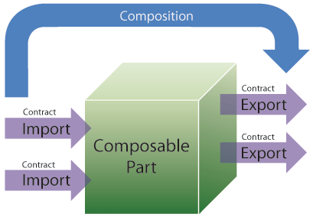
MEF
Indsætter alle typer som bliver brugt I den givende klasse I et katalog.
Opretter container og indsætter kataloget
Du har nu et array med de mulige typer der kan tages I brug
Dependency injectionen sker via annotationer

Slide 6
DEMO

